Slide 1
ফুলেল শুভেচছা

Slide 2
শিক্ষক
পরিচিতি
‡gvt †gvwgbyj Bmjvg
cÖavb wkÿK
Ckvbcyi mitcÖvtwet
Kvnv‡ivj, w`bvRcyi|
017977443
mominict9@gmail.com

Slide 3
পাঠ পরিচিতিঃ
প্রাথমিক গণিত
প্রথম শ্রেণি
অধ্যায়ঃ তৃতীয়
সংখ্যা (১ - ১০)

Slide 4
শিখন ফলঃ
৩.২.১
১ থেকে ৫০ পর্যন্ত গণনা করতে পারবে।

Slide 5
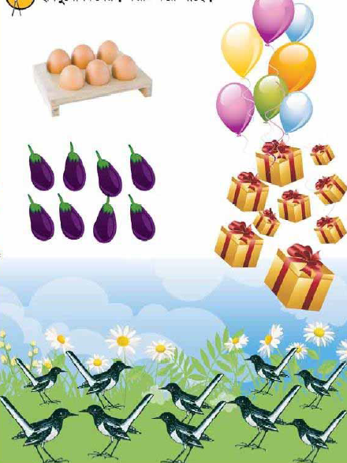
ছবির দিকে তাকাওঃ

Slide 6
আজকের পাঠ
সংখ্যা গণনা ( ১ থেকে ১০ পর্যন্ত )

Slide 7
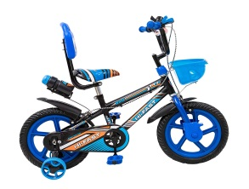
বাই সাইকেলগুলো গণনা করি।

Slide 8
বাই সাইকেলগুলো গণনা করি।

Slide 9
বাই সাইকেলগুলো গণনা করি।

Slide 10
বাই সাইকেলগুলো গণনা করি।

Slide 11
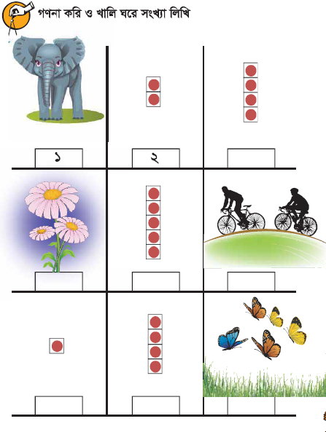

Slide 12
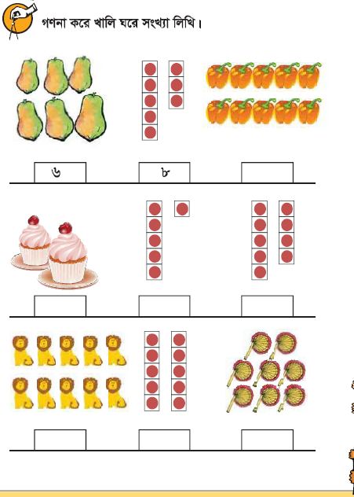

Slide 13
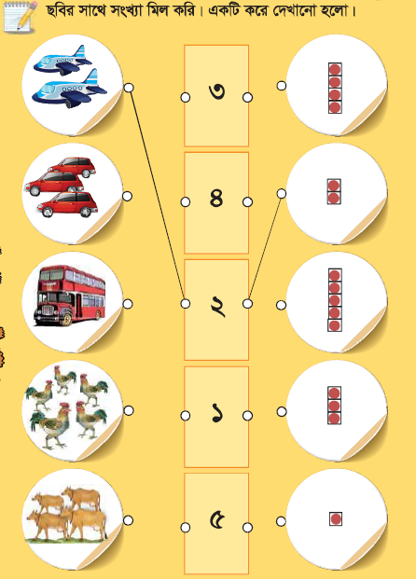

Slide 14
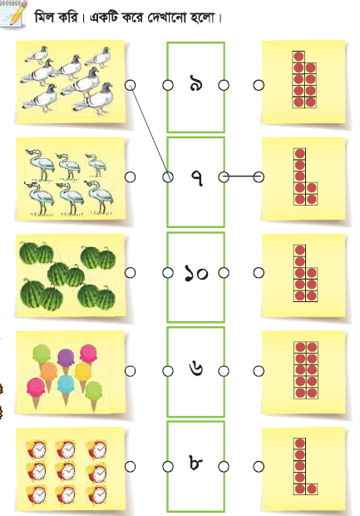
একক কাজ

Slide 15
দলীয় কাজ
k
১ থেকে ৫ পর্যন্ত ছবির সাহায্যে লিখ।
‘ক’ দল
ক’ দল
৬ থেকে ১০ পর্যন্ত ছবির সাহায্যে লিখ।
‘খ’ দল

Slide 16
বাড়ীর কাজ
১ থেকে ১০ পর্যন্ত লিখে আনবে।

Slide 17
ধন্যবাদ

